Slide 1
数字电子技术基础
(第五版)
清华大学电子学教研组 编
阎 石 主编
2006年9月

Slide 2
说 明
本学期讲述数字电路与逻辑设计，所用的教材为阎石编写的《数字电子技术基础》（第五版），所讲授的内容为逻辑函数及其化简、集成逻辑门电路、组合逻辑电路和时序逻辑电路的分析、半导体存储器、脉冲单元电路及数模转换技术。与低频模拟电路不同的是其电路输入输出为数字信号，即电压和电流信号随时间是离散的。这门课授课为72学时，实验课18学时，一共90学时，共5个学分，为必修课。考试形式同低频模拟电路。期末总评成绩为：期末考试成绩（笔试，70%）＋平时成绩（实验、作业及考勤，30%），
参考书：《数字电子技术基础》 阎石主编，高等教育出版社
加油啦！！！☺

Slide 3
第一章 数码和码制
内容提要
本章首先介绍有关数制和码制的一些基本概念和术语，然后给出数字电路中常用的数制和编码。此外，还将具体讲述不同数制之间的转化方法和二进制数算术运算的原理和方法。

Slide 4
本章内容
1.1 概述
1.2 几种常用的数制
1.3 不同数制间的转换
1.4 二进制算数运算
1.5 几种常用的编码

Slide 5
1.1 概述
1. 数字技术的发展过程
数字技术是一门应用学科，它的发展可分为5个阶段
① 产生：20世纪30年代在通讯技术（电报、电话）首先引入二进制的信息存储技术。而在1847年由英国科学家乔治.布尔(George Boole)创立布尔代数，并在电子电路中的得到应用，形成开关代数，并有一套完整的数字逻辑电路的分析和设计方法

Slide 6
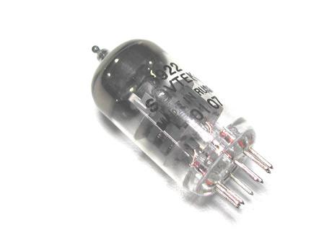
②初级阶段：20世纪40年代电子计算机中的应用，此时以电子管（真空管）作为基本器件。另外在电话交换和数字通讯方面也有应用
电子管（真空管）

Slide 7
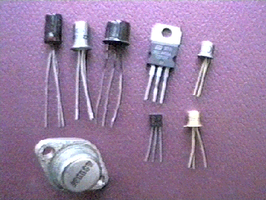
③第二阶段：20世纪60年代晶体管的出现，使得数字技术有一个飞跃发展，除了计算机、通讯领域应用外，在其它如测量领域得到应用
晶体管图片

Slide 8

④第三阶段：20世纪70年代中期集成电路的出现，使得数字技术有了更广泛的应用，在各行各业医疗、雷达、卫星等领域都得到应用
⑤第四阶段：20世纪70年代中期到80年代中期，微电子技术的发展，使得数字技术得到迅猛的发展，产生了大规模和超大规模的集成数字芯片，应用在各行各业和我们的日常生活

Slide 9
⑥20世纪80年代中期以后，产生一些专用和通用的集成芯片，以及一些可编程的数字芯片，并且制作技术日益成熟，使得数字电路的设计模块化和可编程的特点，提高了设备的性能、适用性，并降低成本，这是数字电路今后发展的趋势。
2. 脉冲信号与数字信号
信号可分为模拟信号和数字信号。
模拟信号是表示模拟量的信号，模拟量是在时间和数值上都是连续的的物理量。模拟信号包括正弦波信号和脉冲信号，脉冲信号如方波、矩形波、尖脉冲锯齿波、梯形波等。

Slide 10
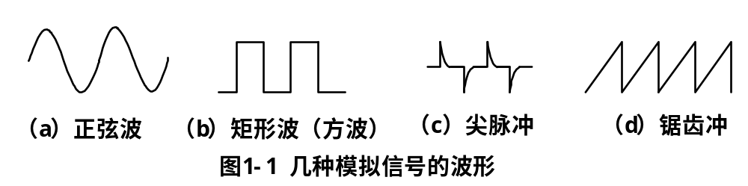
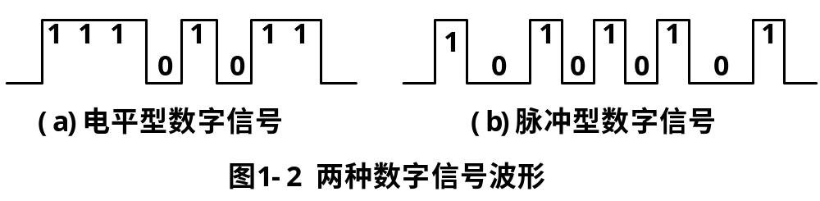
图1-1所示的为各种模拟信号
数字信号是表示数字量的信号，数字量实在时间和数值上都是离散的。实现数字信号的产生、传输和处理的电路称为数字电路。数字信号包括脉冲型（归0型）和电平型（不归0型）。如图0-2-2所示

Slide 11
数字信号是用数码表示的，其数码中只有“1”和“0”两个数字，而“1”和“0”没有数量的意义，表示事物的两个对立面。
数码可以表示数字信号的大小和状态，如1001可表示数量“10”，也可以表示某个事物的代号，如运动员的编号，这时将这些数码称为代码。
数码的编写形式是多样的，其遵循的原则称为码制。码制的编写不受限制，但有一些通用的码制，如十进制、二进制、八进制和十六进制等等。下面就介绍这几种常用的码制。

Slide 12
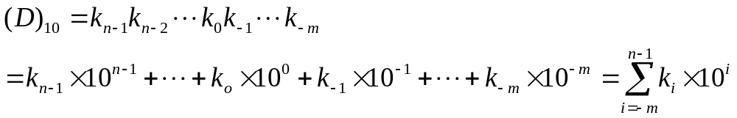
1.2 几种常用的数制
数制：就是数的表示方法，把多位数码中每一位的构成方法以及按从低位到高位的进位规则进行计数称为进位计数制，简称数制
最常用的是十进制，除此之外在数字电路和计算机中常用的是二进制、八进制和十六进制
一、 十进制
进位规则是“逢十进一”。任意一个n位整数、m位小数的十进制可表示为

Slide 13
其中：
k_{i}－称为数制的系数，表示第i位的系数，十进制k_{i}的取值为0 ~ 9十个数， i 取值从 （n－1）～0的所有正整数到－1～－m的所有负整数
10 ^{i}－表示第i位的权值，10为基数，即采用数码的个数
n、m－为正整数， n为整数部分的位数， m为小数部分的位数

Slide 14
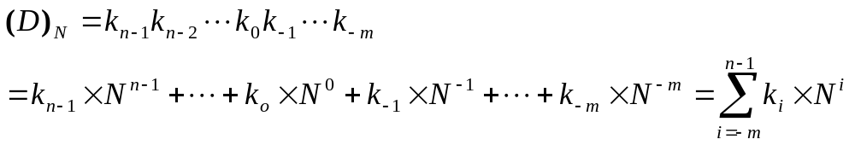
例如：
(249.56)₁₀＝2×10²＋ 4×10¹＋ 9×10⁰
+ 5×10^{–1}＋ 2×10^{－2}
其中n＝3，m＝2
若用N表示任意进制（称为N进制）的基数，则展成十进制数的通式为
如N＝10为十进制，N＝2为二进制，N＝8为八进制， N＝16为十六进制。其中N为基数， k_{i}为第i位的系数， N ^{i}表示第i位的权值

Slide 15
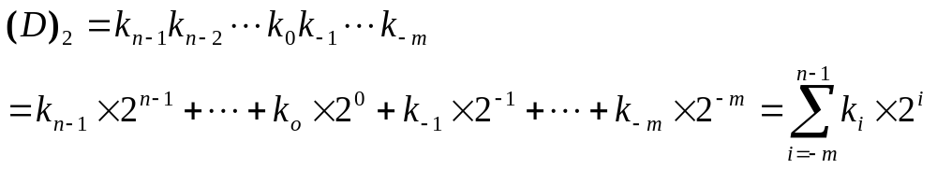
二、二进制：
进位规则是“逢二进一”，任意一个n位整数、m位小数的二进制可表示为
其中
k_{i}－取值只有两个数码：0和1
2^{i}－为二进制的权，基数为2 n、m－为正整数
如（11011.101)₂=1×2⁴ +1×2³ +0×2² +1×2¹ +1×2⁰
+1×2^{－1}+0×2⁻² +1×2^{－3}
=（27.625)₁₀

Slide 16
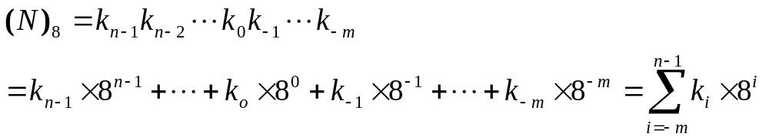
一个数码的进制表示，可用下标，如（N）₂表示二进制； （N）₁₀表示十进制； （N）₈表示八进制， （N）₁₆表示十六进制
有时也用字母做下标，如（N）_{B}表示二进制，B－Binary；（N）_{D}表示十进制，D－Decimal；（N）_{O}表示八进制，O－Octal；（N）_{H} 表示十六进制，H－Hexadecimal；
三、八进制
进位规则是“逢八进一”，其基数为8。任意一个n位整数、m位小数的八进制可表示为

Slide 17
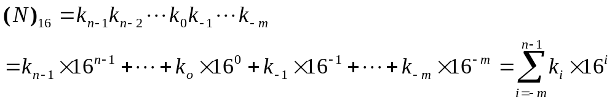
其中
k_{i}－取值有8个数码：0～7
8^{i}－为八进制的权，基数为8 n、m－为正整数
如（13.74)₈=1×8¹+3×8⁰ +7×8^{－1}+4×8⁻² =（11.9375)₁₀
四、十六进制
进位规则是“逢十六进一”，其基数为16。任意一个n位整数、m位小数的十六进制可表示为

Slide 18
其中
k_{i}－取值有16个数码：0～9、A（10）、 B
（11）、 C（12）、 D（13）、 E（14）、
F（15）
16 ^{i}－为十六进制的权，基数为16 n、m－为正整数
如（F9.1A)₁₆=15×16¹+9×16⁰ +1×16^{－1}+10×16⁻²
= （249.1015625)₁₀
目前在计算机上常用的是8位、16位和32位二进制数表示和计算，由于8位、16位和32位二进制数都可以用2位、4位和8位十六进制数表示，故在编程时用十六进制书写非常方便

Slide 19
表1.2.1为0～15个数码的不同进制表示。
表1.2.1
D | B | O | H | D | B | O | H
0 | 0000 | 00 | 0 | 8 | 1000 | 10 | 8
1 | 0001 | 01 | 1 | 9 | 1001 | 11 | 9
2 | 0010 | 02 | 2 | 10 | 1010 | 12 | A
3 | 0011 | 03 | 3 | 11 | 1011 | 13 | B
4 | 0100 | 04 | 4 | 12 | 1100 | 14 | C
5 | 0101 | 05 | 5 | 13 | 1101 | 15 | D
6 | 0110 | 06 | 6 | 14 | 1110 | 16 | E
7 | 0111 | 07 | 7 | 15 | 1111 | 17 | F

Slide 20
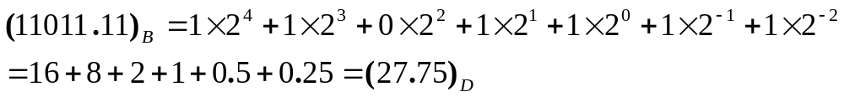
1.3 不同数制间的转换
数制转换：不同进制的数码之间的转换叫做数制转换
一、 二进制数、八进制数和十六进制数转换成十进制数
即将二进制数、八进制数和十六进制数转换成十进制数，方法是将二进制数、八进制数和十六进制数按下列公式进行展开即可
例如：

Slide 21
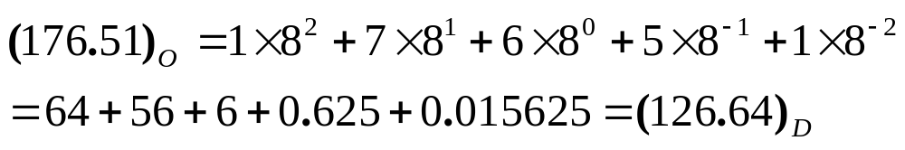
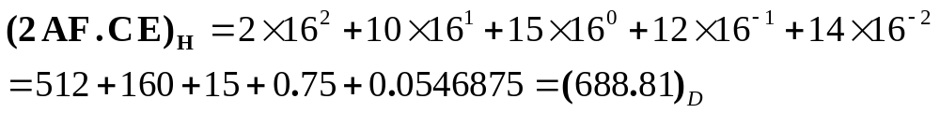
二、十进制数转换成二进制数：
即将十进制数转换成二进制数，原则是“整数除2，小数乘2”
a. 十进制的整数转换：
将十进制的整数部分用基数2去除，保留余数，再用商除2，依次下去，直到商为0为止，其余数即为对应的二进制数的整数部分

Slide 22

b. 十进制的小数转换
将小数用基数2去乘，保留积的整数，再用积的小数继续乘2，依次下去，直到乘积是0为或达到要求的精度，其积的整数部分即为对应的二进制数的小数部分
例1.3.1 将（173.39)_{D}转化成二进制数,要求精度为1%。
解：其过程如下
a. 整数部分
即(173)_{D}=(10101101) _{B}

Slide 23
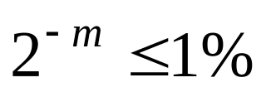
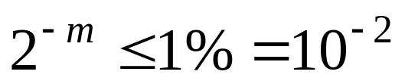
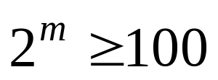
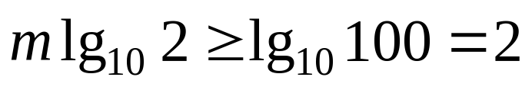
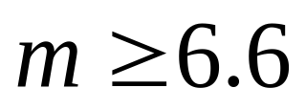
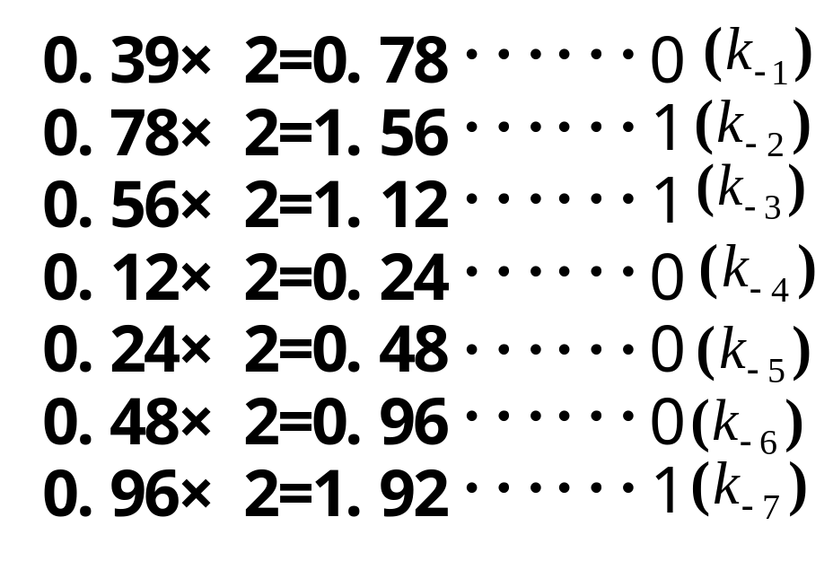
b. 小数部分
由于精度要求为1％，故应该令
取对数，可得
取m＝7 满足精度要求，过程如下
即(0.39)_{D}=(0.0110001) _{B}
故（173.39)_{D}
=(10101101.0110001)_{B}

Slide 24
依此类推，对于十进制转换成其它进制，只要把基数2换成其它进制的基数即可。
三、 二进制转换成八进制和十六进制
方法：由于3位二进制数可以有8个状态，000~111，正好是8进制，而4位二进制数可以有16个状态，0000～1111，正好是16进制，故可以把二进制数进行分组。八进制三位分为一组，不够补零，十六进制四位分为一组。
注：若将八进制或十六进制转换成二进制，即按三位或四位转成二进制数展开即可。

Slide 25
例1.3.2 将（1011110.1011001) ₂转换成八进制和十六进制。
解：
（1011110.1011001) _{B}＝（001 011 110.101 100 100) ₂
＝ (136.544) _{O}
（1011110.1011001) _{B}＝(0101 1110.1011 0010) ₂
＝ (5E.B2)_{H}
例1.3.3 将（703.65)_{O} 和（9F12.04A)_{H} 转换成二进制数
解：
（703.65)_{O}＝（111000011.110101)_{B}
（9F12.04A)_{H}=(1001111100010010.00000100101)_{B}

Slide 26
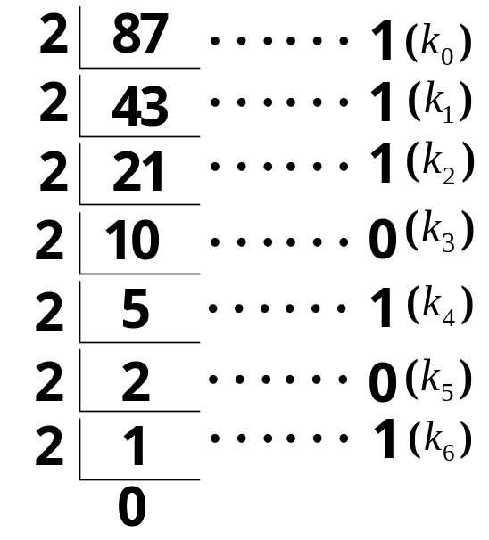
☺提醒：若要将十进制转换成八进制或16进制，可先转换成二进制，再分组，转换成八进制或十六进制。
例1.3.4 将(87)_{D} 转换成八进制数和十六进制数
解：先将87转化成二进制，过程如图,则
(87)_{D}＝（1010111)_{B}=（001 010 111)_{B}
＝(0101 0111)_{B}= (127) _{O}
=(57)_{H}

Slide 27
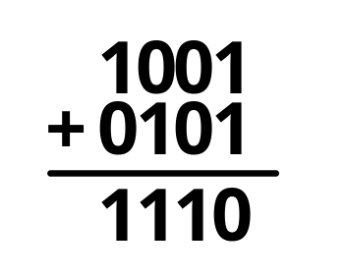
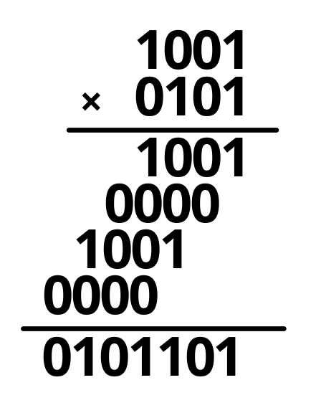
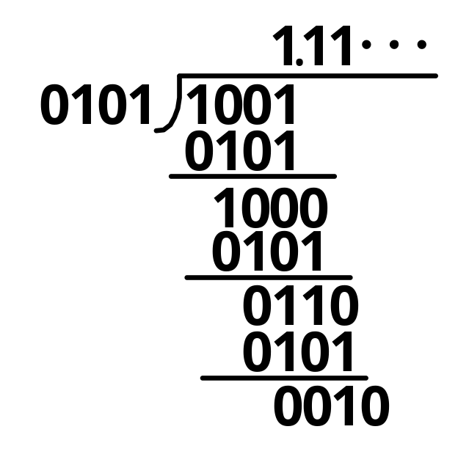
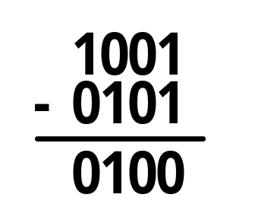
1.4 二进制的算术运算
1.4.1. 二进制算术运算的特点
当两个二进制数码表示两个数量的大小，并且这两个数进行数值运算，这种运算称为算术运算。其规则是“逢二进一”、“借一当二”。算术运算包括“加减乘除”，但减、乘、除最终都可以化为带符号的加法运算。
如两个数1001和0101的算术运算如下

Slide 28
1.4.2 反码、补码和补码运算
一、原码：
在用二进制数码表示一个数值时，其正负是怎么区别的呢？二进制数的正负数值的表述是在二进制数码前加一位符号位，用“0”表示正数，用“1”表示负数，这种带符号位的二进制数码称为原码。
例如：＋17的原码为010001，－17的原码为110001
二、反码
反码是为了在求补码时不做减法运算。二进制的反码求法是：正数的反码与原码相同，负数的原码除了符号位外的数值部分按位取反，即“1”改为“0”，“0”改为“0”，

Slide 29
例如＋7和－7的原码和补码为：
＋7的原码为0 111，反码为0 111
－7的原码为1 111，反码为1 000
注：0的反码有两种表示，＋0的反码为0 000，－0的反码为1 111
三、补码：
当做二进制减法时，可利用补码将减法运算转换成加法运算。在将补码之前先介绍模（或模数）的概念
1.模（模数）的概念：
把一个事物的循环周期的长度，叫做这个事件的模或模数。

Slide 30
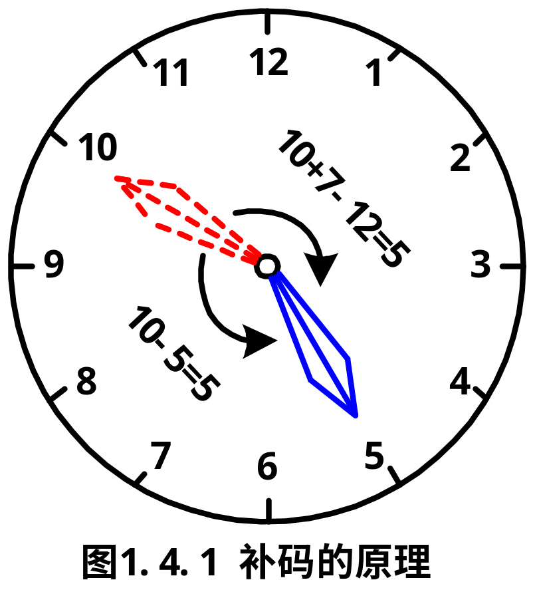
如一年365天，其模数为365；钟表是以12为一循环计数的，故模数为12。十进制计数就是10个数码0～9，的循环，故模为10。
以表为例来介绍补码运算的原理：对于图1.4.1所示的钟表
当在5点时发现表停在10点，若想拨回有两种方法：
a.逆时针拨5个格，即 10－5＝5，这是做减法。
b.顺时针拨七个格，即 10＋7＝17，由于模是12，故1相当于进位12，1溢出，故为7格，也是17－12＝5，这是做加法。

Slide 31
由此可见10＋7和10－5的效果是一样的，而5＋7＝12，将故7称为－5的补数，即补码，也可以说减法可以由补码的加法来代替
2.补码的表示
正数的补码和原码相同，负数的补码是符号位为“1”，数值位按位取反加“1”，即“反码加1”
原码
反码
补码
例如：
[+7]
0 111
0 111
0 111
[-7]
1 111
1 000
1 001

Slide 32
注意：
1.采用补码后，可以方便地将减法运算转换成加法运算，而乘法和除法通过移位和相加也可实现，这样可以使运算电路结构得到简化；
2.正数的补码既是它所表示的数的真值，负数的补码部分不是它所示的数的真值。
3.与原码和反码不同，“0”的补码只有一个，即
（00000000）_{B}
4.已知原码，求补码和反码：正数的原码和补码、反码相同；负数的反码是符号位不变，数值位取反，而补码是符号位不变，数值位取反加“1”。
如：原码为10110100，其反码为11001011，补码为1100100。

Slide 33
5.已知补码，求原码：正数的补码和原码相同；负数的补码应该是数值位减“1”再取反，但对于二进制数来说，先减“1”取反和先取反再加“1”的结果是一样的。故由负数的补码求原码就是数值位取反加“1”。
如已知某数的补码为（11101110）_{B}，其原码为（10010010）_{B}
6.如果二进制的位数为n，则可表示的有符号位数的范围为（－2^{n}～ 2^{n－1}－1），如n＝8，则可表示(－128～127)，故在做加法时，注意两个数的绝对值不要超出它所表示数的范围。

Slide 34
例1.4.1 用二进制补码计算 ：75＋28 、75－28 、 －75＋28、 － 75－28
解：先求两个数的二进制原码和补码（用8位代码）
（＋75）_{D}＝（01001011）_{B}
（＋28）_{D}＝（00011100）_{B}
（－75）_{D}＝（11001011）_{B}
（－28）_{D}＝（10011100）_{B}
原码
（－75）_{D}＝（10110101） _{B} ;
（－28）_{D}＝（11100100） _{B} ;
补码
7 5
0 1001011
＋
0 0011100
＋
2 8
0 1100111
1 0 3

Slide 35
7 5
0 1001011
＋
1 1100100
－
2 8
1 0 0101111
4 7
溢出
－ 7 5
1 0110101
＋
0 0011100
＋
2 8
补码
补码
－ 4 7
1 1010001
－ 7 5
1 0110101
＋
1 1100100
－
2 8
－10 3
溢出
1 1 0011001

Slide 36
表4－1为4位带符号位二进制代码的原码、反码和补码对照表
十进制数 | 原码 | 反码 | 补码 | 十进制数 | 原码 | 反码 | 补码
＋7 | 0111 | 0111 | 0111 | －1 | 1001 | 1110 | 1111
＋6 | 0110 | 0110 | 0110 | －2 | 1010 | 1101 | 1110
＋5 | 0101 | 0101 | 0101 | －3 | 1011 | 1100 | 1101
＋4 | 0100 | 0100 | 0100 | －4 | 1100 | 1011 | 1100
＋3 | 0011 | 0011 | 0011 | －5 | 1101 | 1010 | 1011
＋2 | 0010 | 0010 | 0010 | －6 | 1110 | 1001 | 1010
＋1 | 0001 | 0001 | 0001 | －7 | 1111 | 1000 | 1001
0 | 0000 | 0000 | 0000 | －8 | 1000 | 1111 | 1000

Slide 37
1.5 二进制编码
1.5.1三个术语
数码：代表一个确切的数字，如二进制数，八进制数等。
代码：特定的二进制数码组，是不同信号的代号，不一定有数的意义
编码：n 位二进制数可以组合成2^{n} 个不同的信息，给每个信息规定一个具体码组，这种过程叫编码。 数字系统中常用的编码有两类，一类是二进制编码，另一类是 二-十进制编码。另外无论二进制编码还是二－十进制编码，都可分成有权码（每位数码代表的权值固定）和无权码

Slide 38
1.5.2 十进制代码
用4位二进制代码表示十进制的0～9个数码，即二－十进制的编码。 4位二进制代码可以有0000～1111十六个状态，则表示0～9十个状态可以有多种编码形式，其中常用的有8421码、余3码、2421码、5211码、余3循环码等，其中8421码、2421码、5211码为有权码，即每一位的1都代表固定的值。
表1.5.1为几种编码形式

Slide 39
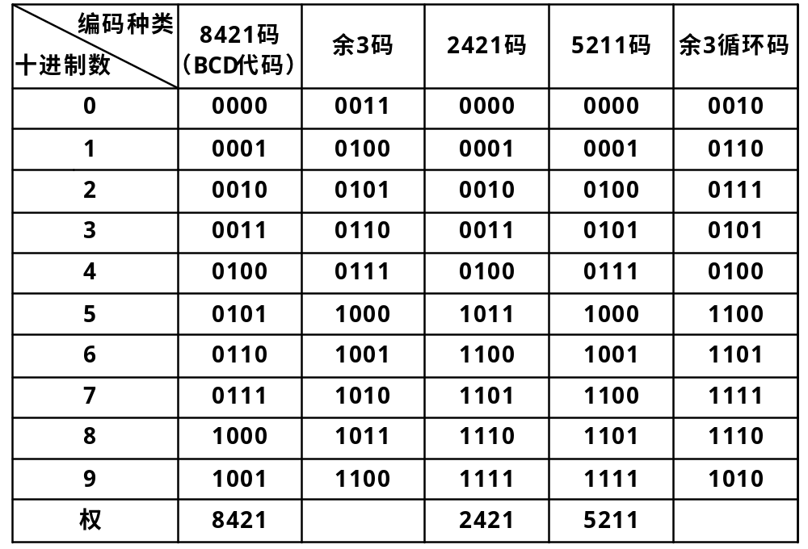
表1.5.1
返回A
返回B

Slide 40

说明：
1. 8421码:又称BCD码，是最常用的十进制编码。其每位的权为8、4、2、1，按公式 展开，即可得对应的十进制数，如（0101）₂＝1×2⁴＋1 ×2⁰＝5
链接A
2. 余3码不是有权码，由于它按二进制展开后十进制数比所表示的对应的十进制数大3。如0101表示的是2，其展开十进制数为5，故称为余3码。采用余3码的好处是：利用余3码做加法时，如果所得之和为10，恰好对应二进制16，可以自动产生进位信号。如0110（3）＋1010（7）＝1111（10）；另外0和9、1和8、2和7…是互为反码，这对于求补很方便。

Slide 41
3. 2421码是有权码，其每位的权为2、4、2、1，如(1100)₂=1×2＋1×4＝6，与余3码相同0和9、1和8、2和7…是互为反码。另外当任何两个这样的编码值相加等于9时，结果的4个二进制码一定都是1111。
链接B
4. 5211码也是有权码，其每位的权为5、2、1、1，如(0111)₂=1×2＋1×1＋1×1＝4，主要用在分频器上
5. 余3循环码是无权码，它的特点是相邻的两个代码之间只有一位状态不同。这在译码时不会出错（竞争－冒险）

Slide 42
1.5.3 二进制编码：
它包括自然码和循环码，如表1.5.2所示
表1.1 两种4位二进制编码
十进制数
自然二
进制码
循环二
进制码
十进制数
自然二
进制码
循环二
进制码
0
0000
0000
8
1000
1100
1
0001
0001
9
1001
1101
2
0010
0011
10
1010
1111
3
0011
0010
11
1011
1110
4
0100
0110
12
1100
1010
5
0101
0111
13
1101
1011
6
0110
0101
14
1110
1001
7
0111
0100
15
1111
1000
返回

Slide 43
自然码：有权码，每位代码都有固定权值，结构形式与二进制数完全相同，最大计数为2^{n}－1，n为二进制数的位数
链接
循环码：也叫格雷码，它是无权码，每位代码无固定权值，其组成是格雷码的最低位是0110循环；第二位是00111100循环；第三位是0000111111110000循环，以此类推可以得到多位数的格雷码。格雷码的特点是任何相邻的两个码组中，仅有一位代码不同，抗干扰能力强，主要用在计数器中。

Slide 44
1.5.4 美国信息交换标准代码（ASCⅡ）（自学）
作 业
【题1.4】（2）（4）
【题1.6】（2）（4）
【题1.11】 （2）（4）
【题1.12】 （2）（6）
【题1. 13】 （3）（8）
【题1.15】 （4）（8）

